Slide 1
数字货币行情系统
行情服务
行情服务四种数据提供方式
NOSQL
运行日志
心跳
CSV
历史记录
KSeeker
WebApi
MX
实时订阅
SHM
共享内存
一次批量加载，策略回测
指定时间、品种、合约的查询
交易所实时推送到达
大规模策略访问实时行情
应用服务
http://172.16.30.3:17050/tgz/
tcp://172.16.10.253:15554
http://172.16.10.253:17042/api/kseeker/kline?exchange=ftx&tt=swap&period=1&symbol=AAVE-PERP&num=10

Slide 2
单消息路由 配置MX（测试）
TRADE
MARKET
15558
运行日志
心跳
仓位信号
行情kline
15555
MX
15556
MANAGER
运行日志
心跳
行情kline
仓位信号
IDC
OFFICE

Slide 3



行情服务系统结构 - 3
交易所
DB
Ftx/bsc/okex
Spot/swap/futures
AWS
Kline缓存
注册服务
监控服务
后台管理
报单服务
行情服务
1M
报单服务
Tick/Orderbook
Mate
监控、日志、报警
Kline
Real/History
MX
IDC/云环境
MX
公司环境
MX
策略系统
生产
Klogger
开发/回测
bitpool
KLogger
bitpool
KSeeker
1M
KSeeker
1M
多周期共享内存

Slide 4
多消息路由 MX配置（云生产） - 2022/01/04
47.243.137.214
47.243.137.214 | 中国（香港）
8.211.138.20 | 日本（东京）
47.101.162.62 | 华东2（上海）
47.97.61.183 | 华东1（杭州）
MARKET
slave
8.211.138.20
8.211.138.20
Kline补偿
TRADE
MARKET
master
15568
运行日志
心跳
15561
行情kline
MX
47.101.162.62
D
仓位信号
15562
15558
15553
15551
MX
MX
MX
47.101.162.62
A
47.101.162.62
B
47.101.162.62
C
15557
15554
15552
运行日志
心跳
行情kline
MANAGER
仓位信号
MX
IDC
172.16.30.3
MX
公司环境
Kline补偿
47.97.61.183
10.60.10.20
15554/
15562
klogger
15554
15562
ST
BitPool
Kseeker
17042
APP
43.240.124.22
58.34.214.166 / 27.115.14.62 / 58.33.57.146

Slide 5
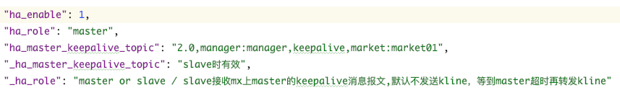
行情服务-高可用HA（双机备份) -2
交易所
交易所
报单服务
报单服务
中 断
MX
MX
行情服务
Master
HA保持心跳
行情服务
Slave
行情服务
Master
HA心跳超时
行情服务
Slave
MX
MX
Master主线路在线推送
Slave备份线路在线不推送
恢 复
Master主线路离线
Slave备份线路在线 推送
监控服务
Mon
监控服务
Mon
Master离线报警
Slave 离线报警
Master离线报警
行情slave 监听 行情master的心跳，超时就切换，恢复则再切回master
报单服务与行情服务之间增加 mx 解耦，报单服务对行情服务是否在线无感， master离线时，slave自动切换，继续为 报单服务提供 tick ， orderbook

Slide 6
行情服务 – 共享内存 SHM
行情服务
MX
BitPool配置运行：
修改elabs/bitpool/settings.json，设置项：
行情接收地址：market_broker_addr
交易所与行情周期： exchange/tt/period
kseeker服务地址
下载交易所历史行情
创建共享内存： BitPool create
加载历史行情到内存: BitPool load data_dir start end exchange tt
补充漏缺的kline记录（历史行情csv最新5.5，当日6.1，中间需填补25日记录。 BitPool padding start end exchange tt
运行行情接收。 BitPool run
运行时行情检查加入定时任务。 Kline-check-shm.py
行情查询
BitPool mem_dump exchange tt period symbol start end
BitPool get_latest exchange tt period symbol num fill_blank=True
发送pull 补缺命令
Kline下发
策略主机
Kline-check-shm.py
BitPool run
共享内存数据
SHM
定时检查缺漏
写入kline到SHM
Kline读取
策略服务

Slide 7
行情服务系统结构 – 1
数据库交换模式
交易所
Ftx/bsc/okex
Spot/swap/futures
AWS / 境外
报单服务
行情服务
Tick/Orderbook
IDC
仓位
跨数据中心
行情
1M
ST-INSTANCE
策略进程
ALI / 国内
ST-INSTANCE
策略进程
行情
1M
1M
PosCollector
1M
Pusher
ST-INSTANCE
策略进程
1M
仓位

Slide 8
行情服务系统结构 – 2
消息推送模式
交易所
Ftx/bsc/okex
Spot/swap/futures
AWS / ECS
报单服务
行情服务
报单服务
Tick/Orderbook
Kline
Real/History
MX
国内/ECS
IDC/环境
公司环境
生产
MX
开发/回测
MX
ST
策略进程
ST
策略进程
1M
1M

Slide 9
行情服务系统结构 – 3
多源行情服务
交易所
Ftx/bsc/okex
AWS / ECS
报单服务
行情服务
阿里/ 日本
行情服务
阿里/ 香港
行情服务
腾讯/ 香港
行情服务
腾讯/ 新加坡
Kline
Real/History
3路以上境外行情数据源，必须不同运营商，不同数据中心
2路以上国内交换服务器MX，必须不同运营商，不同数据中心
idc和公司环境接收多路下行行情数据，去重处理
MX
MX
国内/ECS/阿里
国内/ECS/腾讯
IDC/环境
公司环境
生产
MX
开发/回测
MX
ST
策略进程
ST
策略进程
1M
1M
ST
策略进程
ST
策略进程

Slide 10
行情服务系统结构 – 3.1
多源行情服务
3路以上境外行情数据源，必须不同运营商，不同数据中心
2路以上国内交换服务器MX，必须不同运营商，不同数据中心
idc和公司环境接收多路下行行情数据，去重处理
交易所
Ftx/bsc/okex
AWS / ECS
8.211.138.20
43.154.6.243
IDC
数据库交换模式
报单服务
行情服务
阿里/ 日本
行情服务
阿里/ 香港
行情服务
腾讯/ 香港
行情服务
腾讯/ 新加坡
1M
ST-INSTANCE
策略进程
Kline
Real/History
ST-INSTANCE
策略进程
1M
MX
<去重>
MX
<去重>
ST-INSTANCE
策略进程
国内/ECS/阿里
国内/ECS/腾讯
1M
47.101.162.62
121.5.32.44
IDC/环境
公司环境
仓位
MX
MxRelay
行情
生产
MX
开发/回测
ST
策略进程
<去重>
<去重>
<去重>
ST
策略进程
PosCollector
Pusher
1M
1M
1M
1M
ST
策略进程
ST
策略进程
ALI / ECS
消息推送模式

Slide 11
行情服务系统结构 – 3.2
多源行情服务
3路以上境外行情数据源，必须不同运营商，不同数据中心
2路以上国内交换服务器MX，必须不同运营商，不同数据中心
idc和公司环境接收多路下行行情数据，去重处理
交易所
Ftx/bsc/okex
AWS / ECS
8.211.138.20
43.154.6.243
IDC
数据库交换模式
报单服务
行情服务
阿里/ 香港
行情服务
阿里/ 日本
行情服务
腾讯/ 香港
行情服务
腾讯/ 新加坡
1M
ST-INSTANCE
策略进程
KlineReal/History
ST-INSTANCE
策略进程
KlineReal/History
1M
MX
MX
国内/ECS/阿里
ST-INSTANCE
策略进程
47.101.162.62
国内/ECS/腾讯
1M
121.5.32.44
失效时轮动切换选择MX
IDC/环境
公司环境
仓位
MX
MxRelay
行情
生产
MX
开发/回测
ST
策略进程
<去重>
<去重>
<去重>
ST
策略进程
PosCollector
Pusher
1M
1M
1M
1M
ST
策略进程
ST
策略进程
ALI / ECS
消息推送模式

Slide 12
行情服务系统结构 – 3.3
IDC 高可用HA行情负载均衡
MX
MX
15554, 15562
15554, 15562
IDC/双路高可用HA
10.52虚拟ip由10.50，10.51组成一个ha域
10.50，10.51的负载均衡nginx转发自己和队友的25554到本地的15554端口（行情接收）。
10.50，10.51的负载均衡nginx转发自己和队友的25562到本地的15562端口（行情回补pull）。
分别在10.51，10.50启动接收上游消息服务转发的行情，连接上游 15554（行情），15562(回补）转发到本地 25554和25562端口
10.50
10.51
25554
25562
MX
MX
25554
25562
15554 -> 10.50:25554
15554 -> 10.51:25554
15562 -> 10.50:25562
15562 -> 10.51:25562
NGINX
NGINX
15554 -> 10.50:25554
15554 -> 10.51:25554
15562 -> 10.50:25562
15562 -> 10.51:25562
10.52
VIRTUAL IP
15554/15562
ST
策略进程
KLogger
1M

Slide 13
行情服务系统结构 - dataset
交易所
1M
MX
HA - 10.52
Klogger
15554
15562
15554
15562
Ftx/bsc/okex
Spot/swap/futures
AWS
Kline缓存
报单服务
行情服务
1M
报单服务
Tick/Orderbook
kline
MX
webapi
查询接口
IDC – 10.12
KSeeker
ST-INSTANCE
策略进程
查询接口
get_data()
1M
MX
实时行情
实时行情接收服务
Klogger
15554
15562
dataset-service
ohlcv
本地文件映射
dataset-cli
IDC – 10.20
初始化命令接口

Slide 14
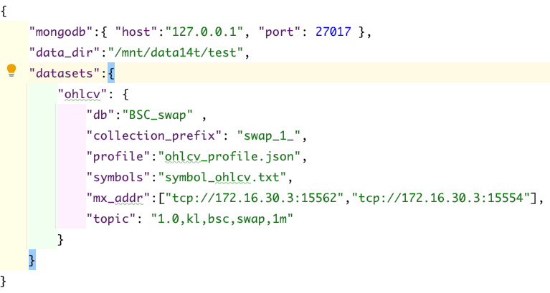
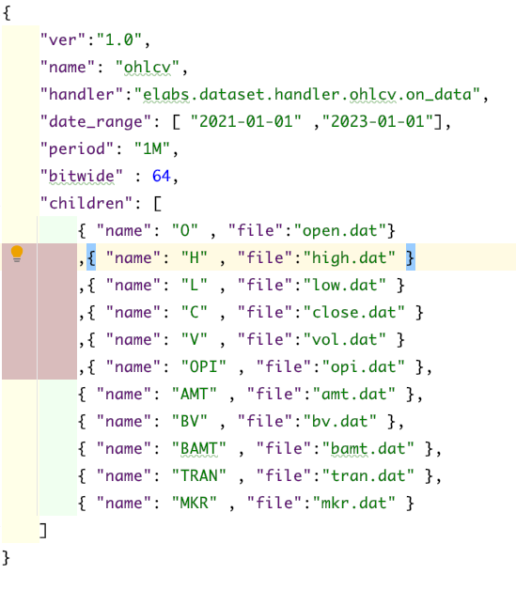
数币行情服务 – dataset service v1.0
初始化数据集 ohlcv
python -m elabs.dataset.dataset init_dataset <ohlcv>
初始化本地行情数据集文件
python -m elabs.dataset.dataset init_file <ohlcv>
同步数据集 :从db直接拉取行情数据到本地数据集文件
python -m elabs.dataset.dataset pull_data_par <ohlcv> --workers=50
启动数据集同步服务
python -m elabs.dataset.dataset-service run <ohlcv>
dataset.json
交易所
Spot/swap/futures
aliyun.JP
Kline缓存
行情服务
行情统一接收、存储和请求服务
开放的行情数据集接入的标准
支持多并发行情查询
1M
kline
< push >
kline
< padding >
ohlcv_profile.json
MX
IDC – 10.12
webapi
查询接口
KSeeker
ST-INSTANCE
策略进程
IDC – 10.20
查询接口
get_data()
1M
实时行情
MX
实时行情
实时行情接收服务
Klogger
15554
15562
dataset-service
ohlcv
本地文件映射
行情初始化pull
dataset-cli
初始化命令接口

